Slide 2
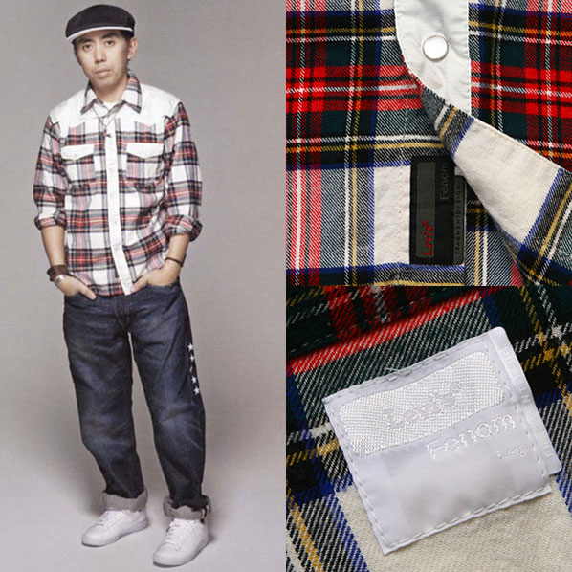

Slide 3
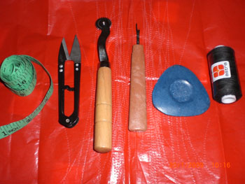
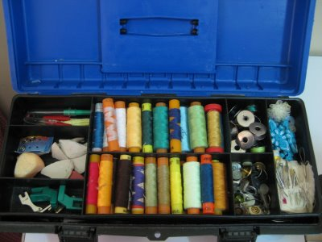
ALATAN JAHITAN

Slide 4
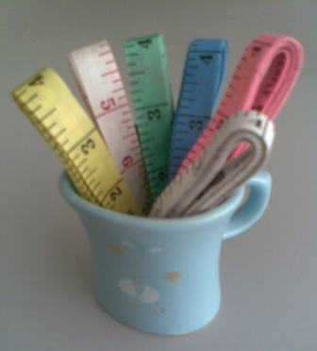
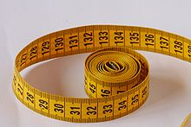
PITA UKUR

Slide 5
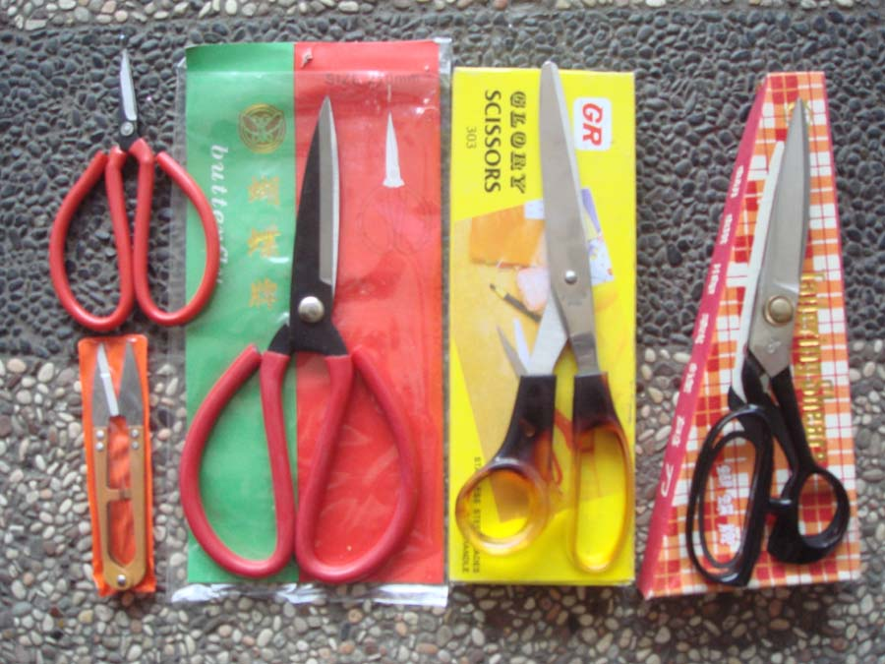
GUNTING

Slide 6
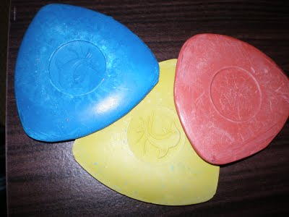
KAPUR TUKANG JAHIT

Slide 7
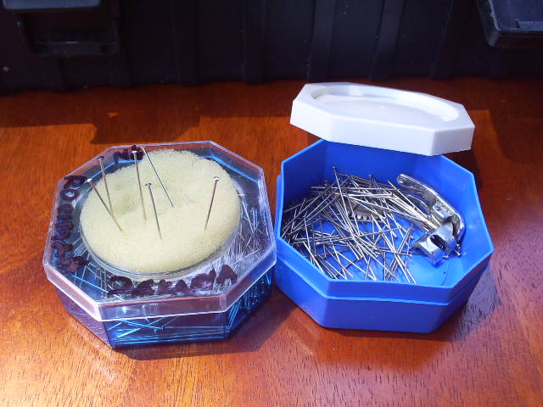
JARUM PENITI

Slide 8
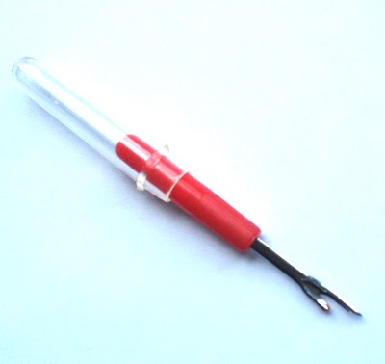
PENETAS JAHITAN

Slide 9
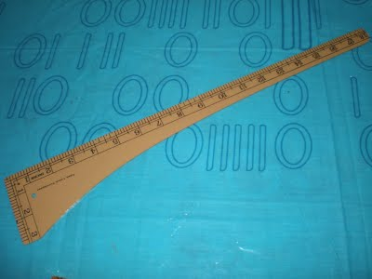
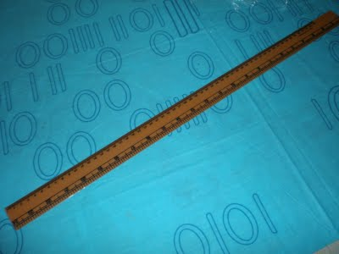
PEMBARIS LURUS

Slide 10
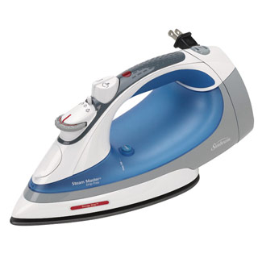
SETERIKA

Slide 11
BAHAN JAHITAN

Slide 12
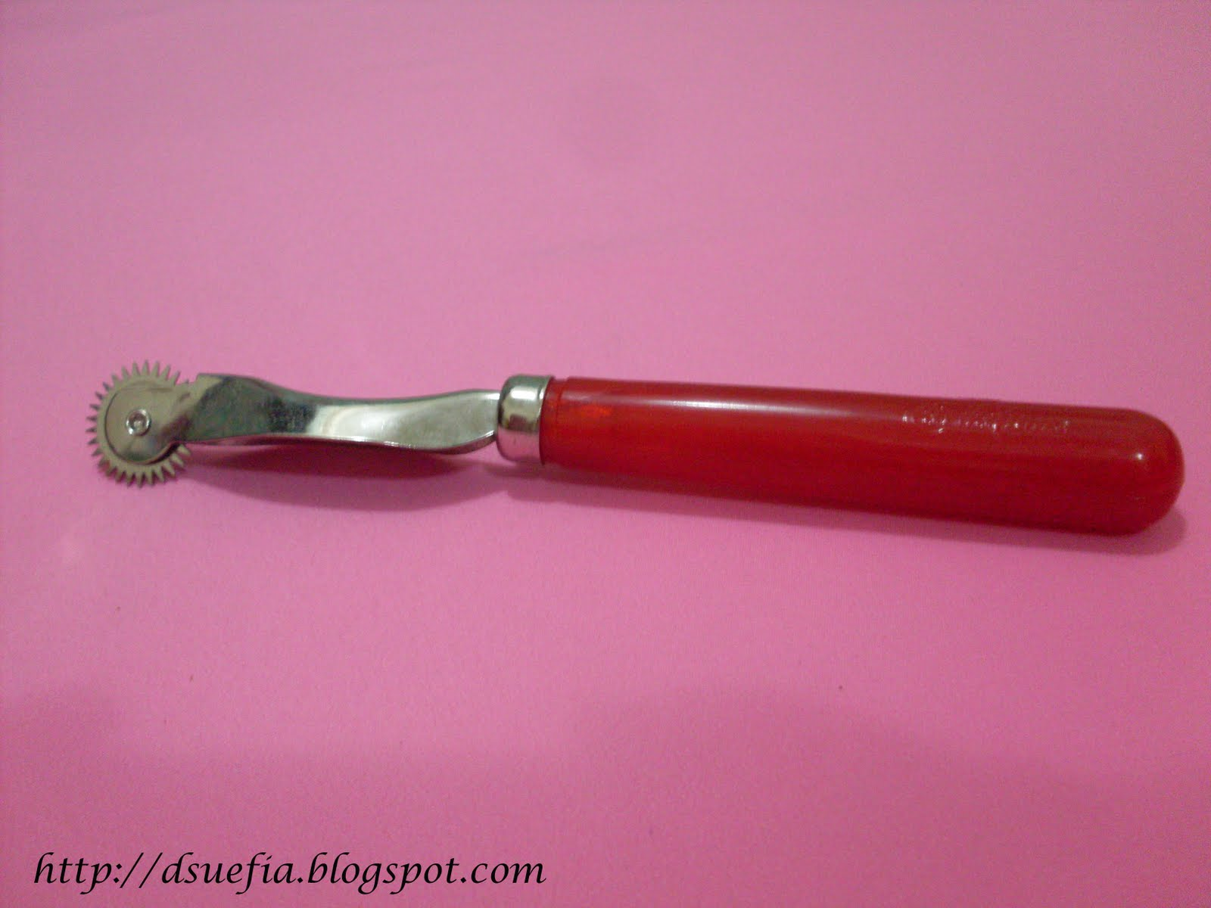
RODA SURIH

Slide 13
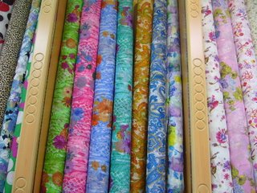
FABRIK

Slide 14
KEGUNAAN

Slide 15
PITA UKUR
Digunakan untuk mengukur bahagian yang hendak digunting atau dijahit

Slide 16
GUNTING
Gunting fabrik digunakan untuk menggunting fabrik sahaja
Gunting kertas digunakan untuk menggunting kertas atau pola

Slide 17
KAPUR TUKANG JAHIT
Digunakan untuk memindahkan tanda dan garisan pemadan daripada pola kepada fabrik

Slide 18
JARUM PENITI
Digunakan untuk menyemat pola pada fabrik dan menyemat kepingan fabrik sebelum menjahit jelujur

Slide 19
PENETAS JAHITAN
Digunakan untuk menanggalkan benang jelujur, menetas jahitam tangan atau jahitan mesin dan membuat lubang butang

Slide 20
PEMBARIS LURUS
Digunakan untuk mengukur dan menanda bahagian yang hendak di gunting atau dijahit

Slide 21
SETERIKA
Digunakan untuk melicinkan fabrik dan menekan mata jahitan

Slide 22
BAHAN JAHITAN
Benang
Digunakan untuk jahitan tangan dan jahitan mesin

Slide 23
RODA SURIH
Roda surih digunakan bersama-sama kertas karbon untuk menanda garisan-garisan pola pada selapisan fabrik atau lebih

Slide 24
FABRIK
Kain kapas atau fabrik kapas. Bahan untuk menghasilkan sesuatu pakaian

